Slide 1



홍대 카페
맞춤 추천 서비스
조장 : 이상현
부조장 : 이윤형
조원 : 백찬혁
차지민
이주연
이경희
김은규

Slide 2


1. 프로젝트 개요
목적:
- 소비자의 취향을 분석하여 최적의 카페를 추천하는 웹서비스를 개발
- 카페 이용 데이터를 바탕으로 맞춤형 추천 서비스를 제공
- 홍대 지역 카페와 소비자 간의 연결을 강화하여 카페 방문율 증대
- 소비자 개별 취향에 맞춘 카페를 추천하는 빅데이터 기반 웹서비스를 제안
- 소비자들의 편의성을 높이고 카페의 고객 유입 증대

Slide 3


2. 주요 기능
사용자 맞춤 추천:
- 사용자의 선호도를 바탕으로 한 추천
선호유형: 프랜차이즈 여부, 분위기 등
다른 방식의 추천:
- 리뷰 수, 좋아요 등을 활용한 추천
- 성별, 연령대 별 추천

Slide 4
2. 주요 기능
다양한 방식의 검색기능:
- 키워드 기반의 검색
- 검색된 결과에 필터를 적용
필터 예시:
연령대, 편의시설(와이파이, 주차, 흡연실, 휠체어 접근성 등)
테마(보드게임, 한옥 등)

Slide 5

3. 개발 스택
Front-End
Back-End
Database
Infrastructure
형상관리
데이터 수집/분석
개발 툴 및 WAS
-AWS
(RDS, EC2, Opensearch)
-Eclipse
(STS3 3.9.13)
-Spyder 4.2.5
-VS Code
-MySQL Workbench 8.0
-Apache Tomcat 8.5(WAS)
-HTML
-CSS
-JAVASCRIPT
-Spring Framework (5.3.29)
-MyBatis(3.5.9)
-MySQL(8.0.21)
-GitHub
-Python(3.8.8)
-ElasticSearch(6.5.1)
-Kibana(6.5.1)

Slide 6


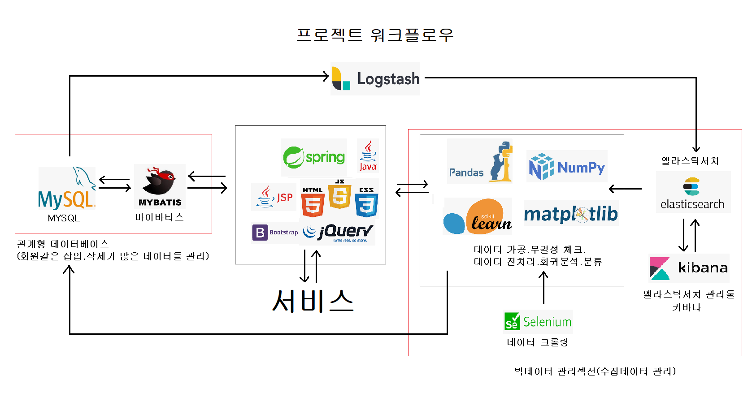
4. 프로젝트 워크플로우

Slide 7
5. 팀 구성 및 역활 분담
PM (Project Manager): 이상현
- 전체 프로젝트 관리 및 일정 조율, 주요 의사결정
PA (Project Assistant): 차지민
- 기술적 리더십 제공, 아키텍처 설계, 코드 품질 관리, 기술적 문제 및 일정상 문제 해결 지원

Slide 8
5. 팀 구성 및 역활 분담 - FRONTEND
PL (Project Leader): 이윤형
- 파트 구성원: 이주연, 백찬혁
- 화면 기획, 설계, 구현
- 화면 정의서
- UI/UX 설계
- 프로토 타입
- HTML, CSS, JAVASCRIPT 사용하여 화면 구현

Slide 9
5. 팀 구성 및 역활 분담 - BACKEND
PL (Project Leader): 차지민
- 파트 구성원: 김은규
- 백엔드 개발: JAVA SPRING FRAMEWORK 기반 API 구현
- 시스템 연동, 구축: 프로젝트 전반적으로 필요한 시스템 연동, 구축, 개선

Slide 10
5. 팀 구성 및 역활 분담 - DATA SCIENCE
PL (Project Leader): 이상현
- 파트 구성원: 이경희
- Selenium, BeautifulSoup: 함께 활용하여 HTML 파싱 및 데이터 추출
- Konlpy (Korean Natural Language Toolkit): 한국어 리뷰 및 텍스트 데이터를 처리하고, 형태소 분석을 통해 키워드 추출, TF-IDF 벡터화와 Logistic Regression을 이용하여 사용자 리뷰의 감성 예측
- Folium, Haversine: 지도 시각화 및 거리 계산을 통해 사용자 위치와 카페 간의 거리 기반 추천 시스템 구현
- ElasticSearch, Kibana: 검색 엔진 구축 및 빠른 데이터 추출을 위한 쿼리 작성
- Database 관리: MySQL, ElasticSearch 데이터 관리

Slide 11
6. 화면 정의서
목적:
1. 기능 명세:
- 각 화면에서 제공해야 하는 기능 및 동작 정의
2. 디자인 가이드라인:
- 사용자 인터페이스(UI)의 레이아웃, 구성 요소, 스타일 등에 대한 세부 사항 정의
3. 보다 명확한 커뮤니케이션:
- 개발자와 기획자 간의 명확한 소통을 위한 기준 설정

Slide 12
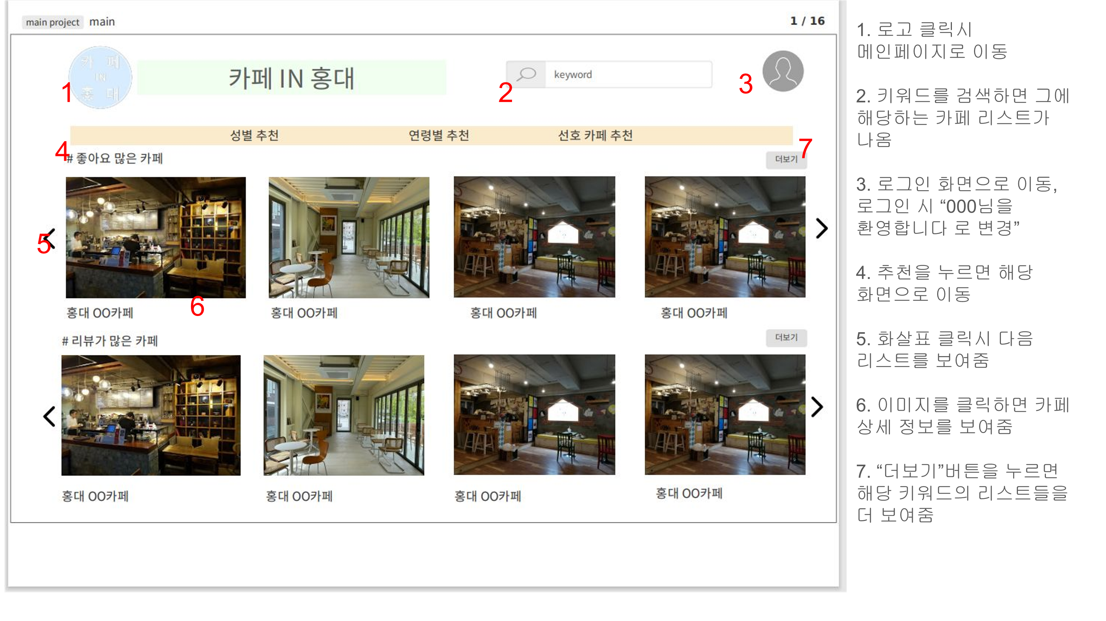

Slide 13
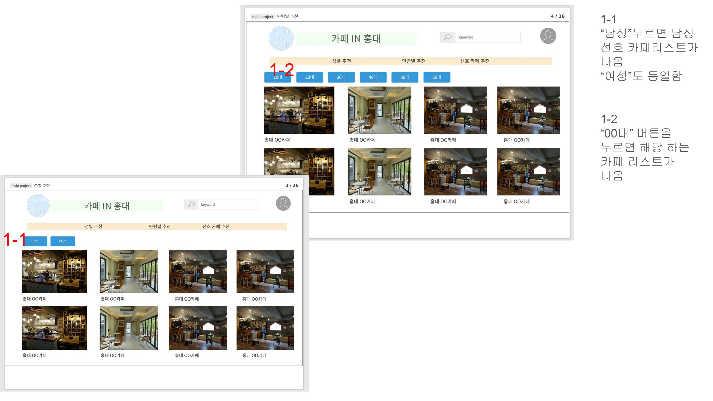

Slide 14
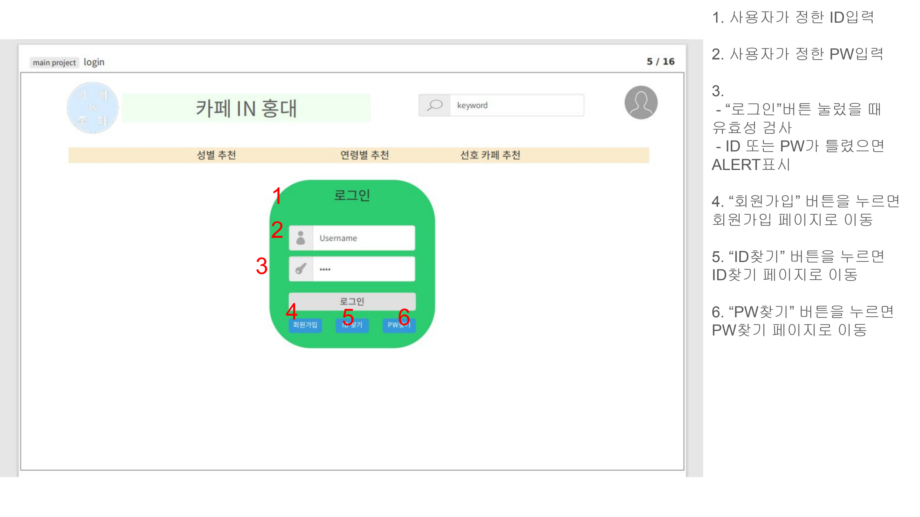

Slide 15
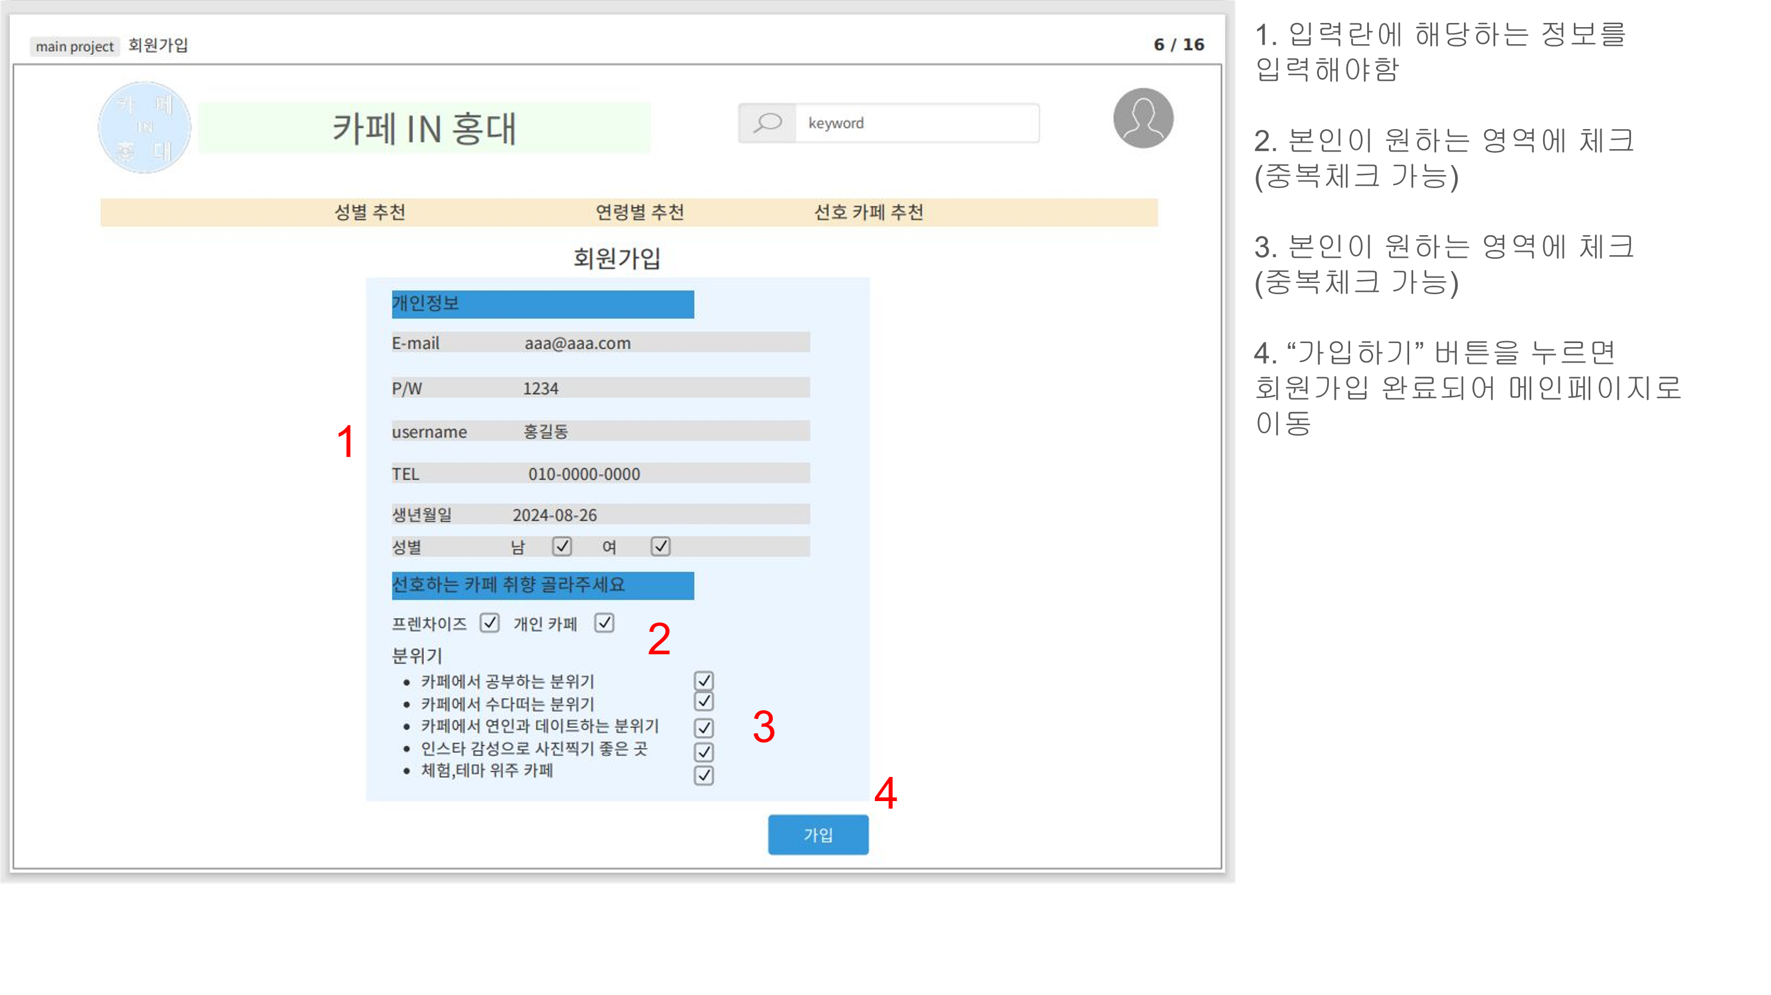

Slide 16
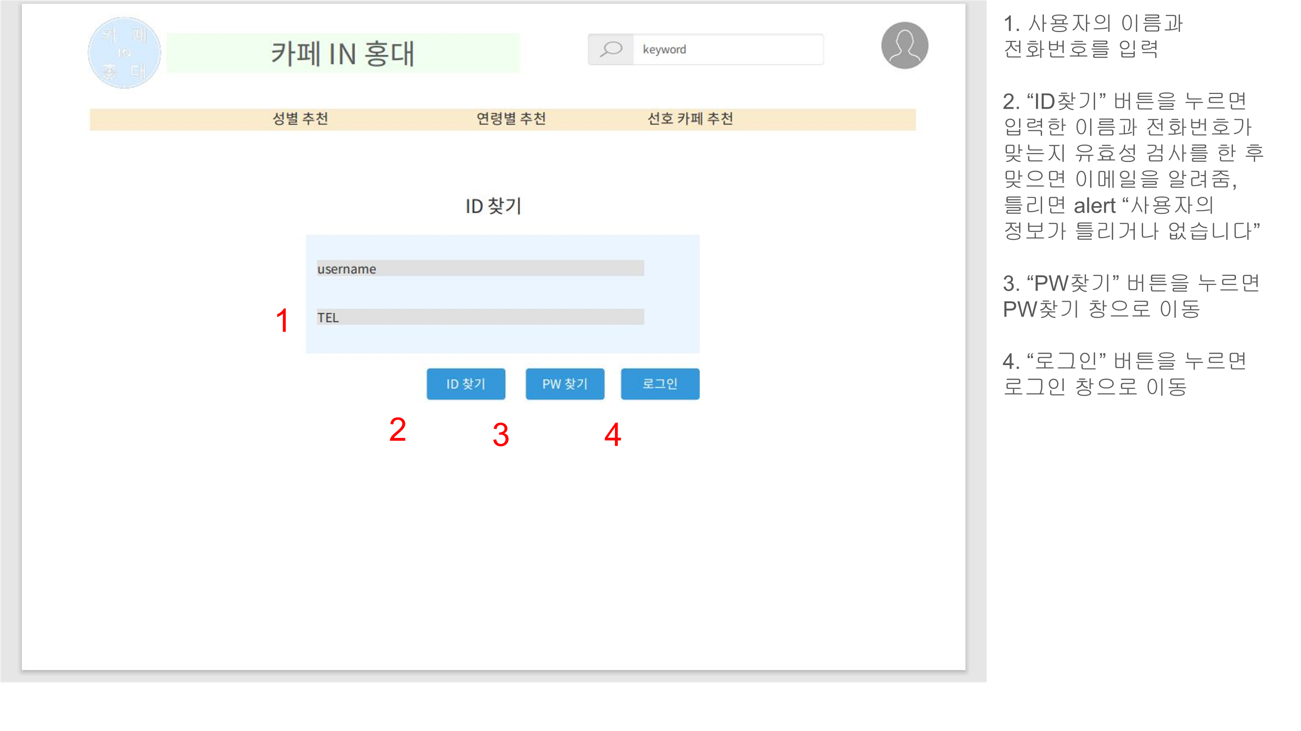

Slide 17
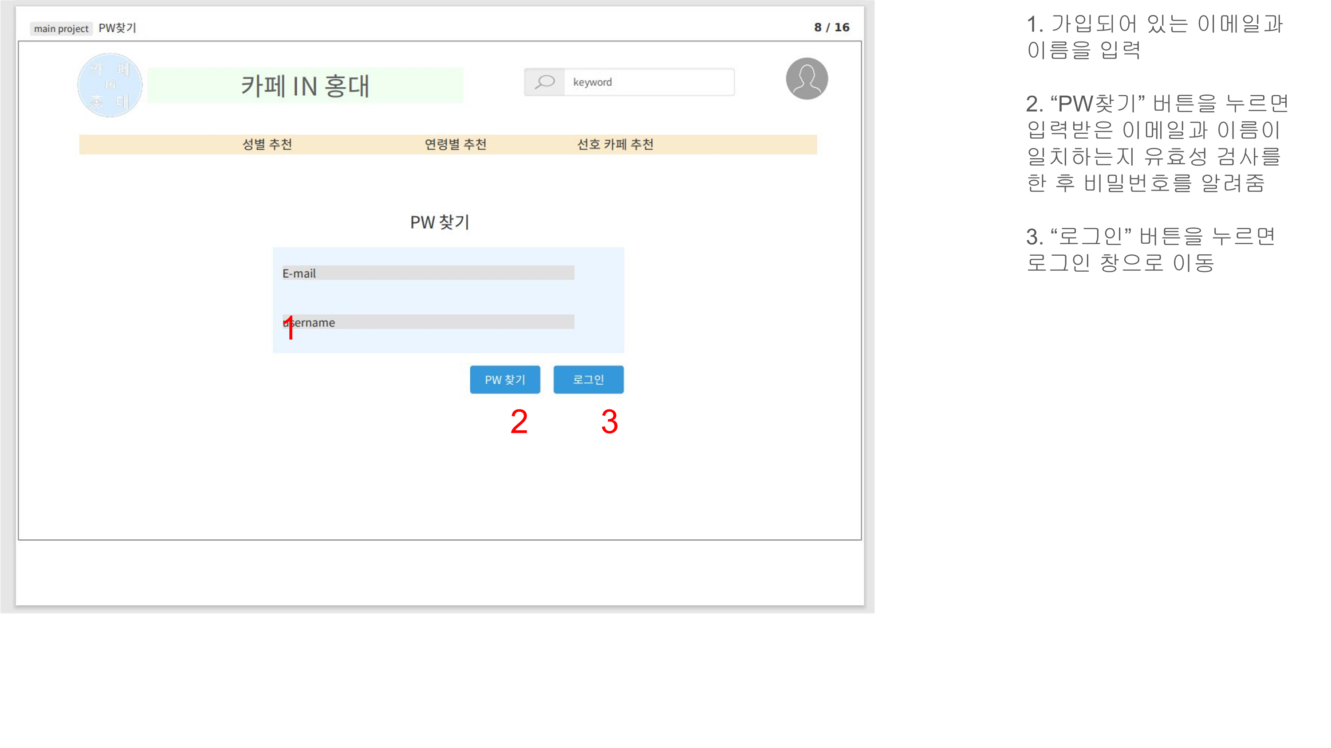

Slide 18
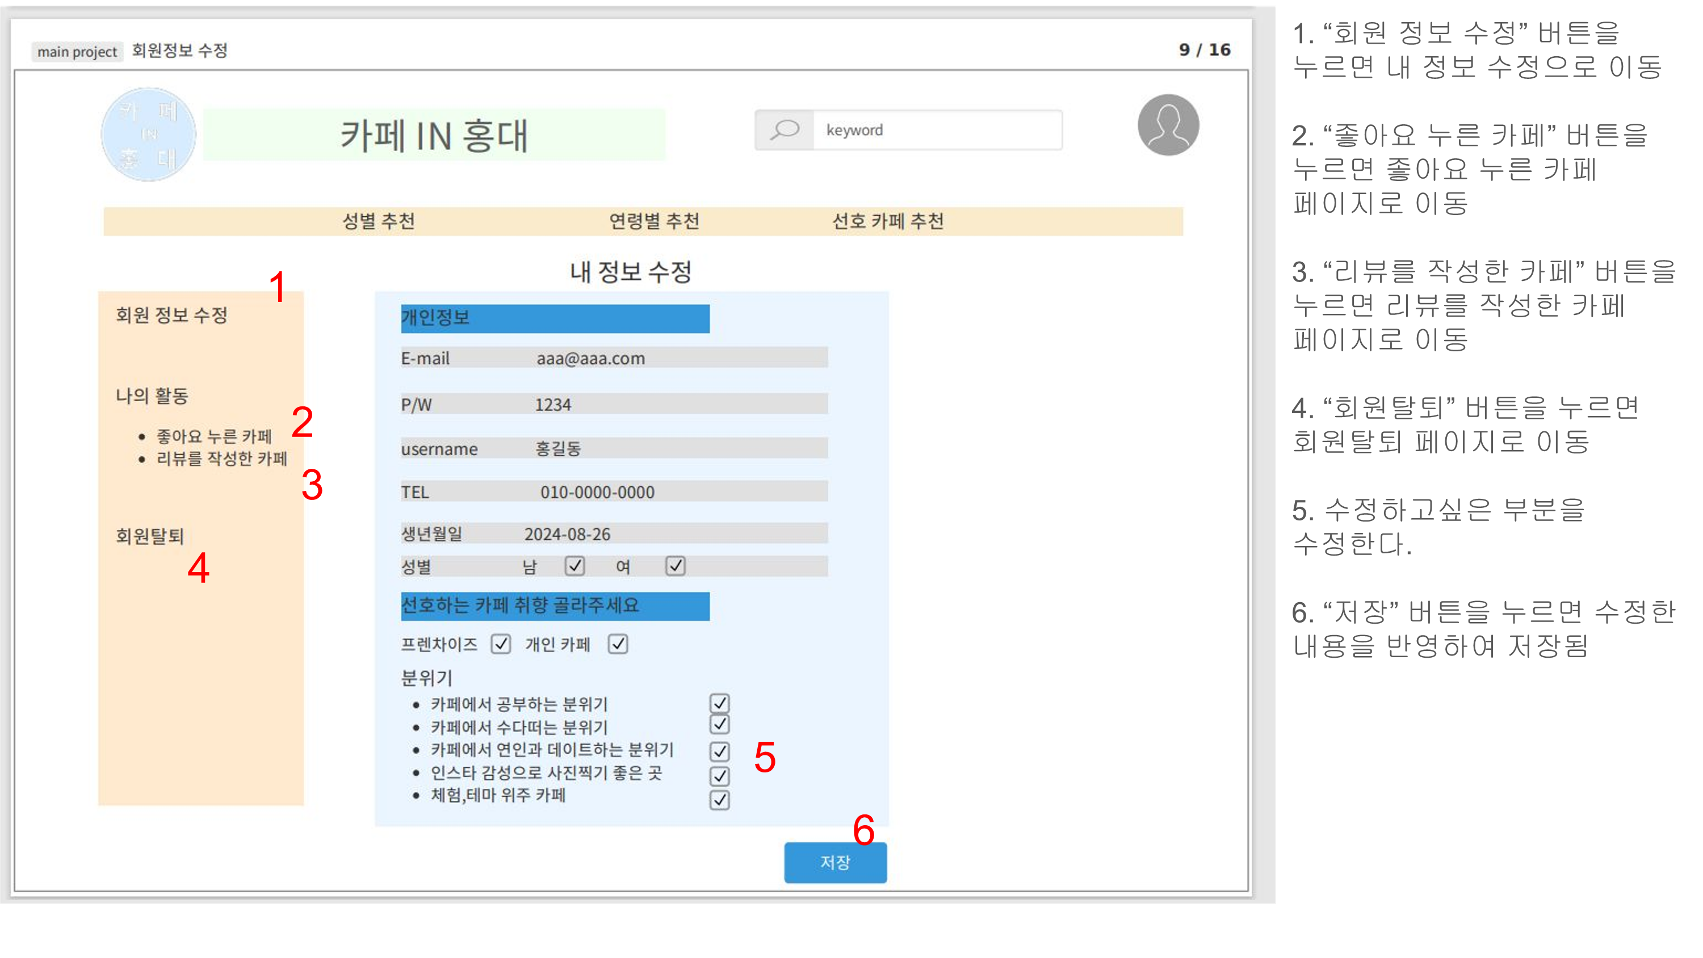

Slide 19
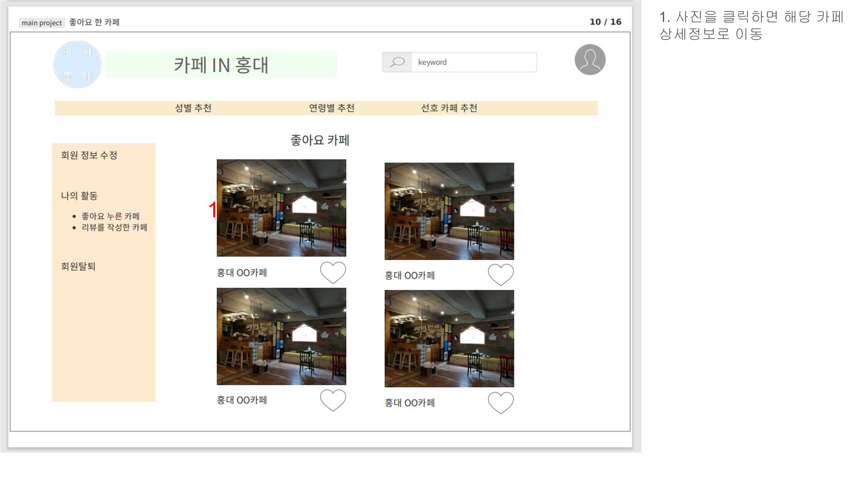

Slide 20
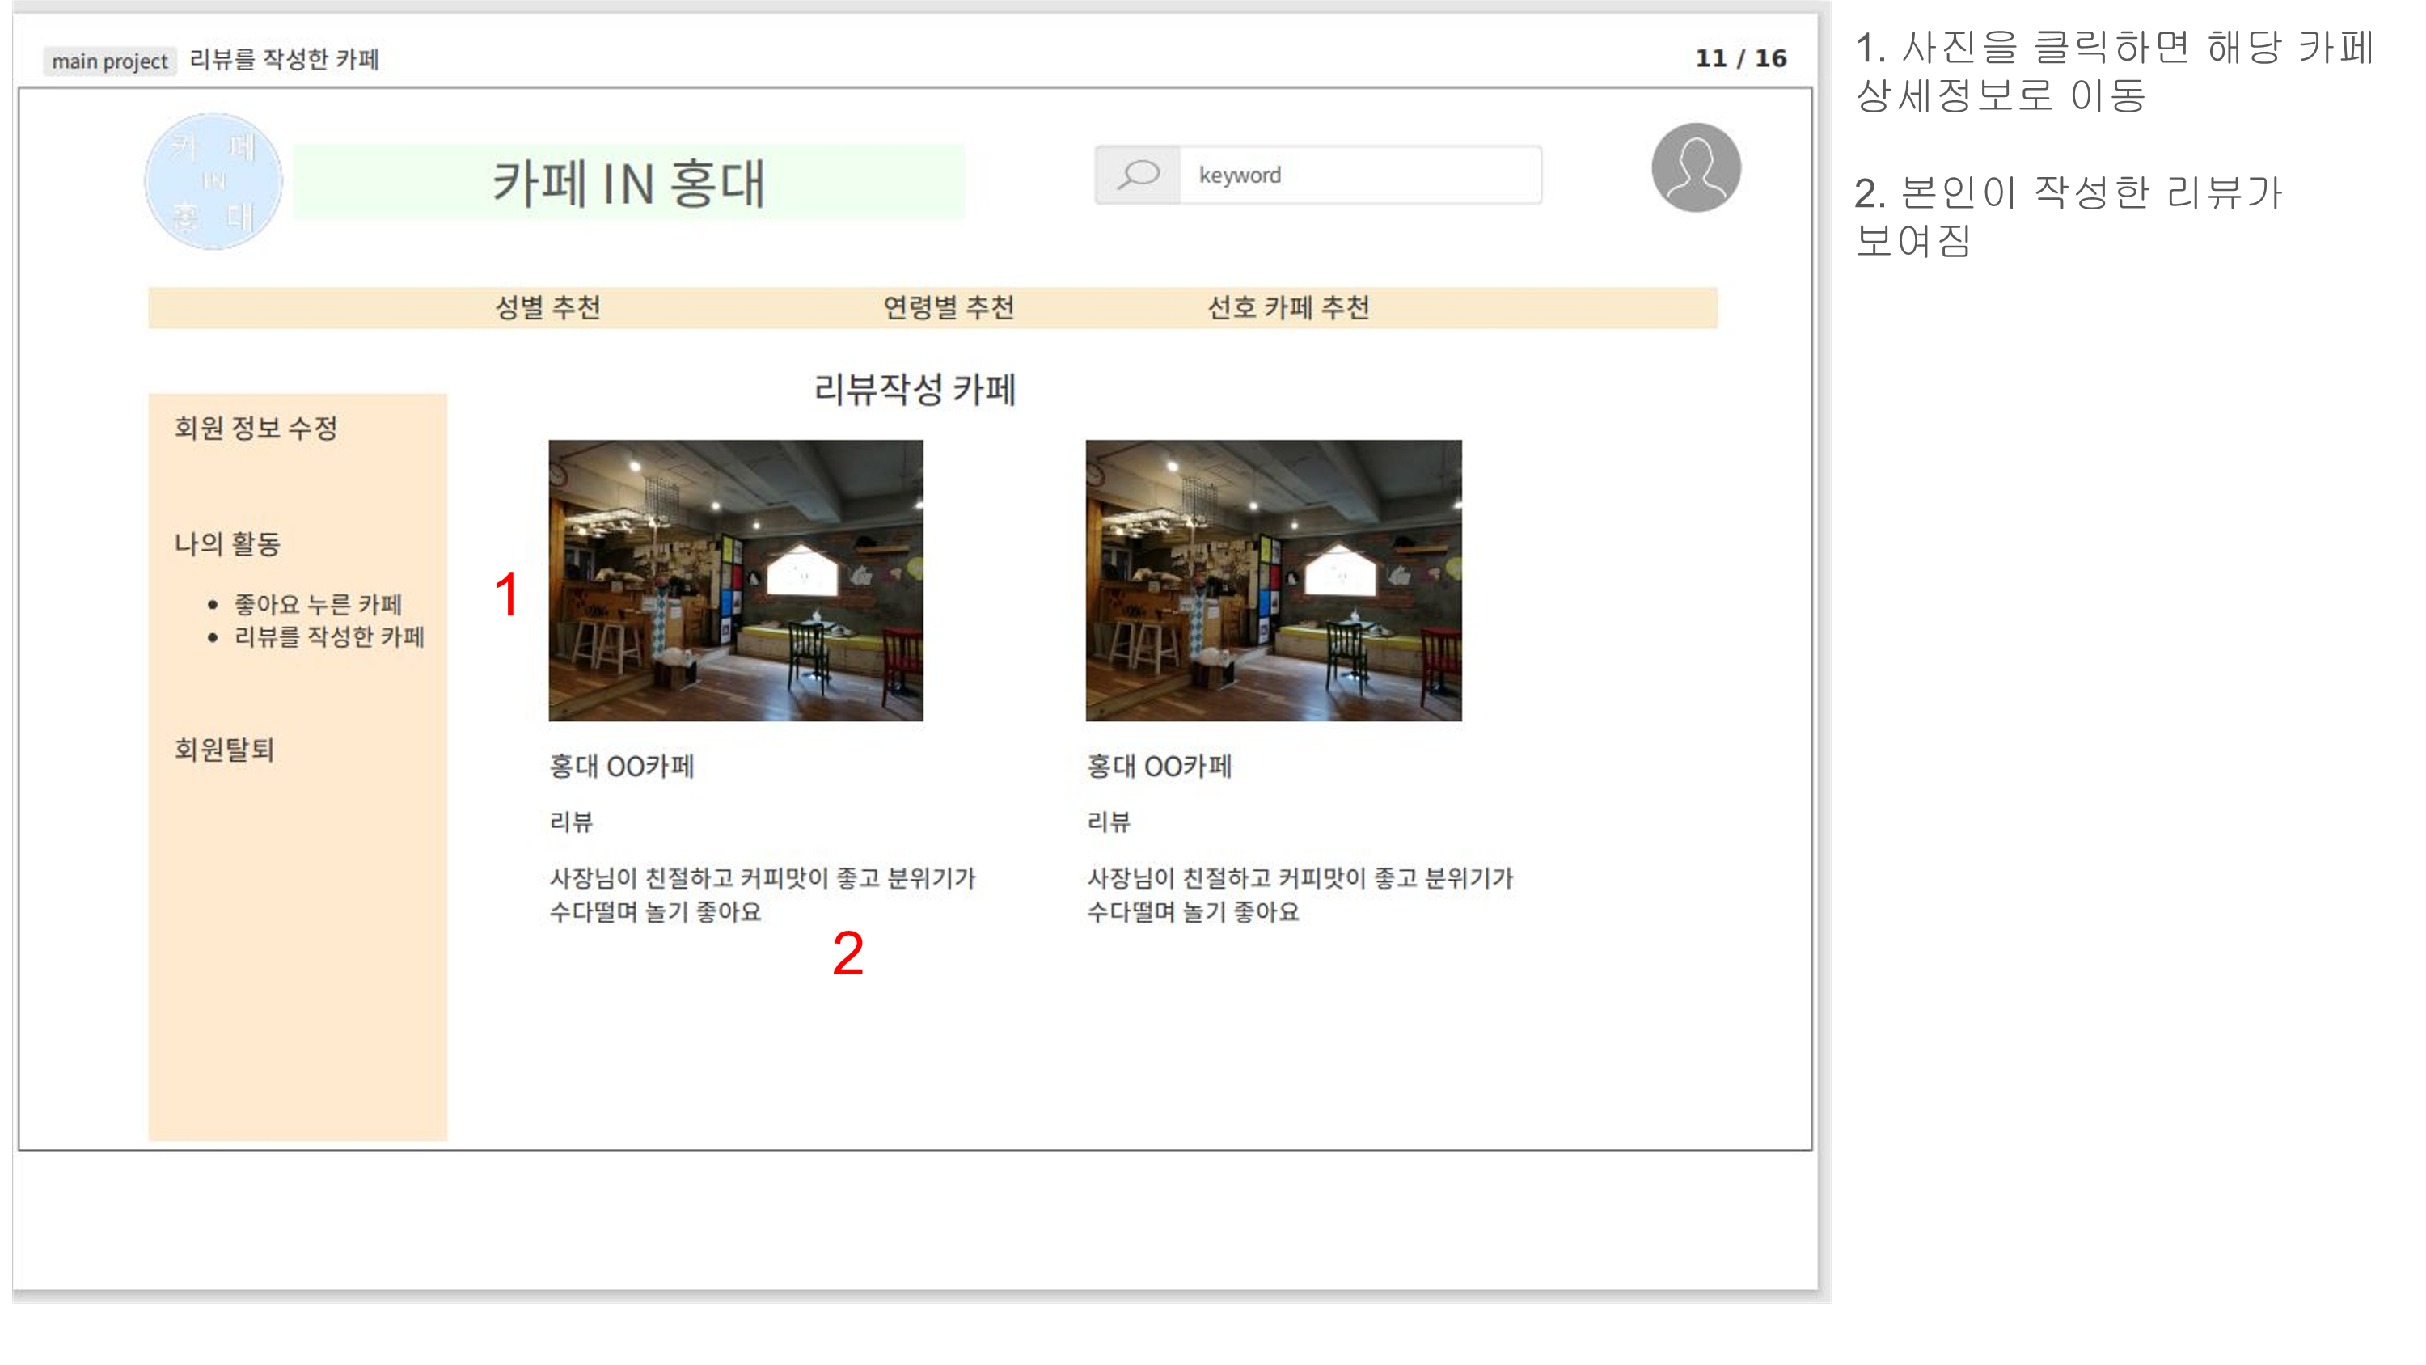

Slide 21
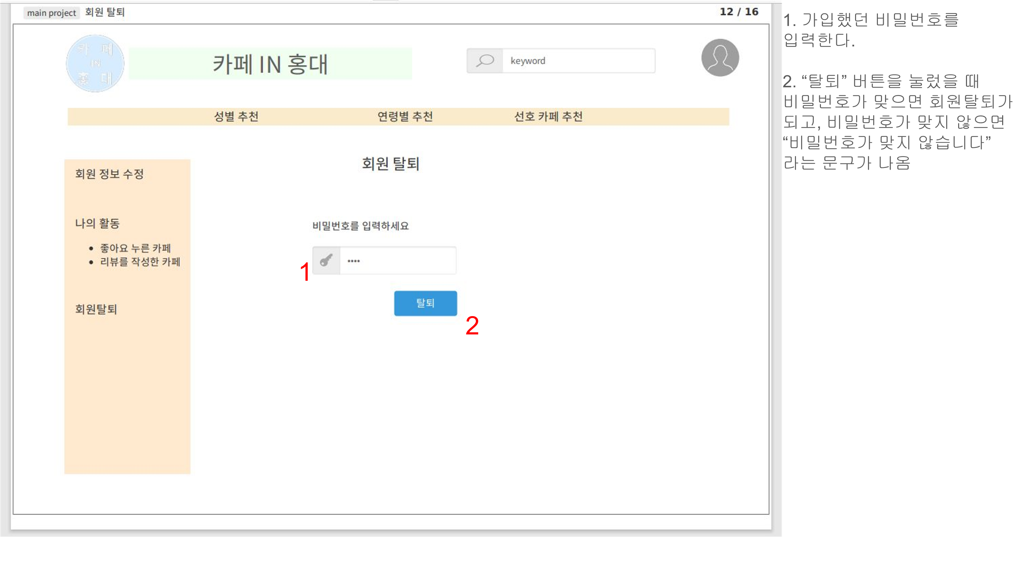

Slide 22
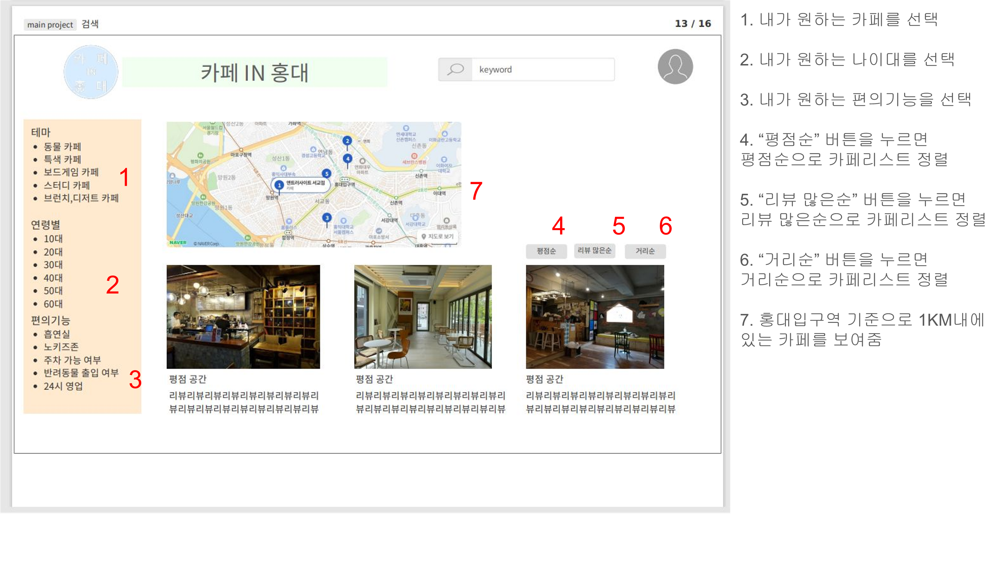

Slide 23
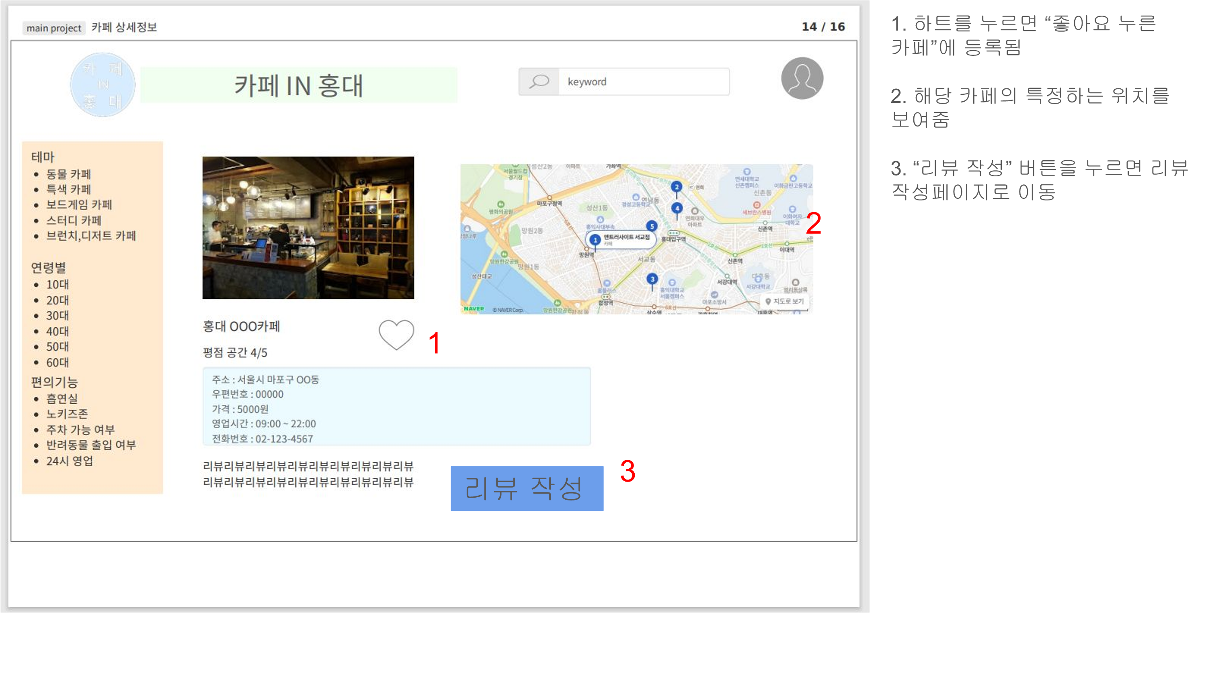

Slide 24
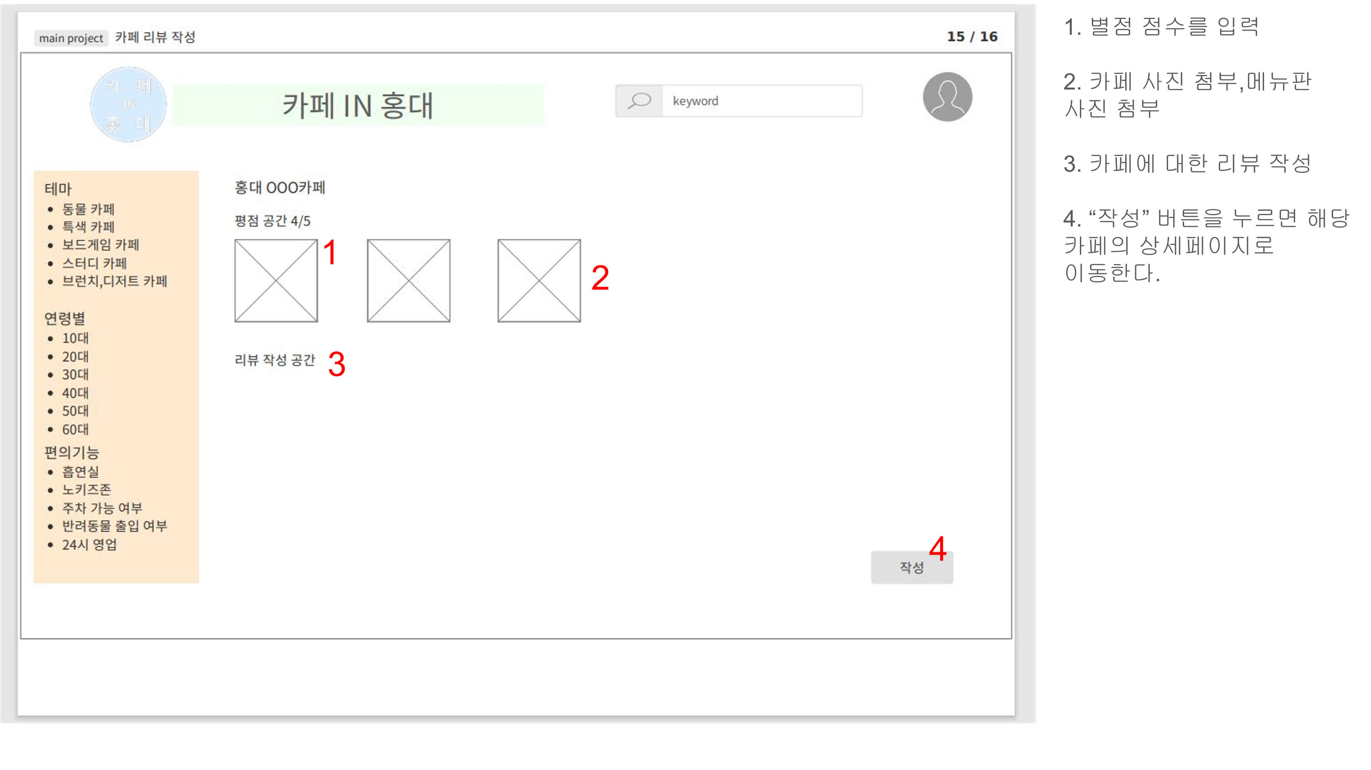

Slide 25
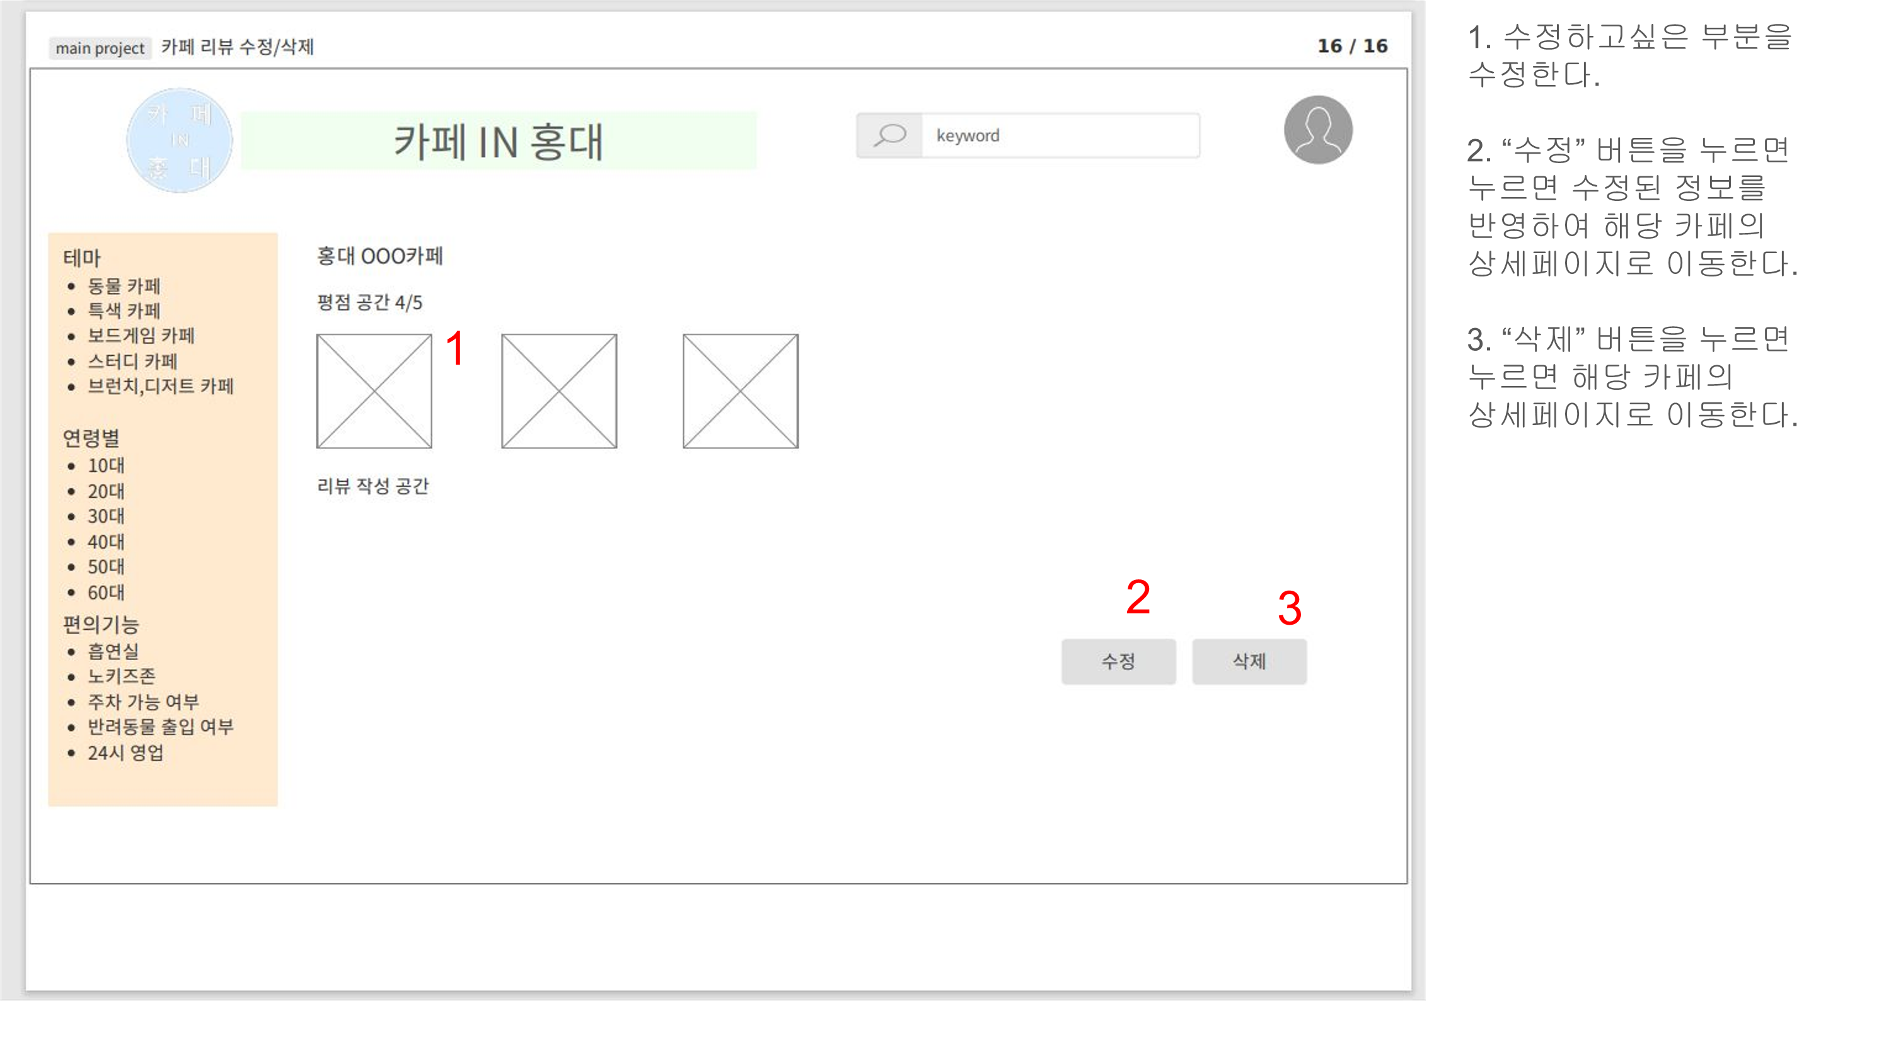

Slide 26
7. AWS - 목적
1. 프로젝트의 신속하고 효율적인 배포
- AWS의 다양한 서비스와 인프라를 활용해 애플리케이션을 손쉽게 배포하고 관리
2. 강력하고 편리한 보안 관리
- VPC, 보안 그룹 등의 보안 관리 도구로 보안을 손쉽게 구성 가능
3. 동일한 데이터로 개발 및 테스트
- RDS, OpenSearch 등을 사용하여 모든 팀원이 동일한 데이터로 개발 및 테스트 가능

Slide 27
7. AWS - 활용 계획
1. EC2: (Elastic Compute Cloud)
역할: Java와 Python 애플리케이션을 배포하고 실행하는 서버 인스턴스
2. RDS: (Relational Database Service) - MySQL
역할: MySQL 데이터베이스 관리
3. OpenSearch
역할: ElasticSearch 배포 및 관리

Slide 28
7. AWS - 활용 계획
4. S3 (Simple Storage Service)
역할: 파일 저장소
5. VPC (Virtual Private Cloud)
역할: 네트워크 보안, 주소 호스팅 등

Slide 29
7. AWS - 특이사항
1. RDS 우선 적용
- 상대적으로 설정이 간단하고, 동일한 데이터를 제공해주는 RDS를 우선 적용
- 다른 AWS 서비스에 대한 지식이 부족하여 배포하는데 어려움 존재
2. 비용 및 시간 리스크 관리
- 다른 AWS 서비스들을 초기에 도입할 경우 발생할 수 있는 비용과 시간에 대한 리스크를 최소화하기 위해 프리티어로 가능한 RDS만 우선 적용

Slide 30
7. AWS - 특이사항
3. 복합적인 시스템 적용에 따른 난이도 증가
- Java와 DB연결 외에도 ElasticSearch, Python, Logstash 등 다양한 기술이 복합적으로 사용됨에 따라 AWS적용에 더 높은 난이도와 비용이 발생할 가능성 존재
4. 단계적 접근 전략
- 초기 개발 단계에서는 RDS만 적용하고, 개발이 일정 수준 완료된 후 추가적인 AWS 서비스를 도입하여 배포를 시도할 예정

Slide 31
8. 일정/범위관리
Date | Task
8/20 ~ 8/21 | 주제 선정, 제안서 작성
8/22 ~ 8/26 | 기능 설계 (Workflow, 기능분해도, CRUD 매트릭스, 메뉴 구성도 등)
8/23 ~ 8/27 | 시스템 설계 및 테스트
8/23 ~ 8/27 | UI / UX 기획
8/28 ~ 8/29 | Database 설계
8/28 ~ 8/30 | 데이터 수집 / 정의 / 가공
9/2 ~ 9/13 | 개발
9/12 ~ 9/13 | 통합 및 테스트
9/20 ~ 9/23 | 보고서 작성

Slide 32


9. 프로젝트 일정
작업 | 8월 |  |  |  |  |  |  |  |  |  | 9월
 | 19 | 20 | 21 | 22 | 23 | 26 | 27 | 28 | 29 | 30 | 2 | 3 | 4 | 5 | 6 | 9 | 10 | 11 | 12 | 13 | 20 | 23 | 24
주제 선정, 제안서 작성
기능 설계 (Workflow, 기능분해도, CRUD 매트릭스, 메뉴 구성도 등)
시스템 설계 및 테스트
UI / UX 기획
Database 설계
데이터 수집 / 정의 / 가공
개발
통합 및 테스트
보고서 작성

